Slide 1
리셀 시장에서 미디어 채널은 가격을 선행하는가?
스니커즈 · 트레이딩 카드 · 레고 — 다중자산 Granger 인과분석 & XGBoost 검증
2022.01 – 2025.12 | 48개월 × 15개 아이템 × 5개 미디어 채널
이승현 · 윤재은 · 최형호

Slide 2
목차
발표 흐름 한눈에 보기 — 6개 섹션
01
연구 배경 & 질문
리셀 시장 · 연구문제 RQ1–RQ3
02
기존 연구 & 한계
선행연구의 공통 한계 · 본 연구의 차별점
03
분석 대상 & 채널
3종 자산 · 5개 미디어 채널 · 전처리
04
분석 방법론 (왜 이 도구?)
FinBERT · Granger · XGBoost · SHAP · DM
05
실험 결과
RQ1–RQ3 · SHAP · IRF · 한계
06
결론 & 시사점
연구문제별 결론 · 실무 함의 · 향후 연구

Slide 3
01
연구 배경 & 질문
리셀 시장 · 연구문제 RQ1–RQ3

Slide 4
연구 배경 & 연구 문제 (RQ1–RQ3)
리셀 시장은 미디어에 민감하나 다채널 선행성 비교는 미답 — 세 단계로 해부
리셀 시장(’24 美 중고 약 490억$, 전년 +14%)은 SNS·뉴스·유튜브에 민감 → 어떤 미디어가 ‘가격보다 먼저’ 움직이는가?
RQ1 시간적 선행성
RQ2 채널 이질성
RQ3 예측 간결성
어떤 미디어 채널이
가격을 선행하는가?
선행 채널 구성이
자산마다 다른가?
선별 채널 모델이
전채널과 동등한가?
검정 Granger 인과검정
검정 유의채널 집합 · Jaccard
검정 XGBoost A/B/C · DM검정
왜 이 검정?
회귀는 ‘관계’만 봄.
방향·시차를 함께 보려면
Granger가 필요
왜 이 검정?
자산별 채널 차이를
한 숫자로 정량화하려고
Jaccard 사용
왜 이 검정?
AUC 숫자차가 우연인지
실제인지 통계로 보려면
DM 검정이 필요
측정 F 통계량 · p · 래그
측정 Jaccard 유사도
측정 AUC · ΔAUC · DM p
1

Slide 5
02
기존 연구 & 한계
선행연구의 공통 한계 · 본 연구의 차별점

Slide 6
기존 연구 & 공통 한계
세 연구 흐름 모두 ‘리셀 × 다채널 × 선행성 비교’의 교점은 비워 둠 — 한계가 핵심
미디어 → 주식 선행성
리셀 상품 가격 예측
멀티채널 예측 방법론
Tetlock (2007) · 뉴스 비관론 → S&P500
Da et al. (2011) · Google 검색량 → 주가 선행
Campello et al. (2021) · StockX 스니커즈 예측
Dobrynskaya & Kishilova (2023) · 레고 대체자산
Bollen et al. (2011) · Twitter 감성 → DJIA 선행
Zhang et al. (2018) · 뉴스+감성+가격 결합
⚠ 한계
전통 금융자산(주식)에만 적용
⚠ 한계
미디어 채널 신호 미포함 · 단일 자산
⚠ 한계
주식 단일 · 채널 비교 없음 · Granger 미적용
본 연구 스니커즈·카드·레고 3개 자산 × 5채널 × Granger × SHAP+DM → 세 흐름의 빈 교점을 메움
2

Slide 7
기존 연구와의 차별점
무엇이 새로운가 — 4가지 축
구분
기존 연구
제안 연구 (본 연구)
분석 자산
주식 단일 자산
리셀 수집품 3종 동시 비교
채널 수
단일 채널 (트위터 or 구글)
다중 채널 5개 (볼륨+감성 분리)
채널 선정
사전 고정
Granger 검정으로 자산별 탐색
분석 방향
‘선행하는가 Yes/No’
XGBoost·SHAP로 자산별 기여 정량화
3

Slide 8
03
분석 대상 & 채널
3종 자산 · 5개 미디어 채널 · 전처리

Slide 9
분석 대상: 3종 리셀 자산
자산별 대표 5개 아이템 · 2022.01–2025.12 (48개월) · 공개 실거래가
스니커즈
StockX · US Sz10 평균가
트레이딩 카드
PriceCharting · PSA 10
레고
BrickRanker · 새 봉인가
Jordan 1 Bordeaux
Charizard VMAX (SV107)
Millennium Falcon
Nike Dunk Low Panda
Umbreon VMAX Alt
Hogwarts Castle
Yeezy 350 V2 Zebra
Rayquaza VMAX Alt
Titanic 10294
Travis Scott Jordan 1
Pikachu VMAX
Porsche 911
New Balance 550
Charizard GX Hidden
Bugatti Chiron
모든 아이템 48/48 커버리지 · 호가가 아닌 체결가 사용 (선행연구 다수 채택)
4

Slide 10
5개 미디어 채널 & 전처리
볼륨 3 + 감성 2 · 채널마다 단위가 달라 스케일이 다름 → 전처리로 통일
ID | 채널 | 유형 | 전처리 → 최종 스케일
CH1 | Google Trends | 볼륨 | 월평균 → 0–100
CH2 | 뉴스 보도량 | 볼륨 | GDELT → 0–1 정규화
CH3 | 뉴스 감성 | 감성 | GDELT tone → −1~+1
CH4 | 유튜브 조회수 | 볼륨 | log1p → z-score
CH5 | 유튜브 댓글 감성 | 감성 | FinBERT → −1~+1
왜 채널마다 스케일이 다른가? → 통일인가?
검색량·보도량·감성은 서로 다른 단위.
→ XGBoost 투입 직전 StandardScaler로
z-score 통일 (전처리한 수치 사용)
왜 정상성(ADF) 검정인가?
비정상 시계열은 ‘허구 인과’ 위험
→ Granger의 전제조건 (반드시 선검정)
결과: 정상 9개 그대로 · 비정상 9개 차분
예외: 스니커즈 CH1 차분 후 p=0.120(경계)
왜 볼륨과 감성을 분리하나?
같은 보도량도 긍정/부정에 따라 가격 방향이 다름 — 합치면 신호가 상쇄됨 (Mao 2011 표준)
제한점 CH3는 GDELT tone(자동추출) 사용 — FinBERT 대비 도메인 특화도 낮음 · CH4는 ‘resell+review’ 키워드로 일반 hype 과소 가능
5

Slide 11
04
분석 방법론 — 왜 이 도구인가?
FinBERT · Granger · XGBoost · SHAP · DM

Slide 12
분석 파이프라인
무엇을 모으고 → 어떻게 수치화하고 → 선행 채널을 찾고 → 예측력을 검증하는가
STEP 1
데이터 수집
STEP 2
감성 수치화
STEP 3
Granger 인과
STEP 4
XGBoost·DM
6

Slide 13
FinBERT — 감성 점수화
금융 텍스트 특화 BERT (Araci 2019) · 유튜브 댓글 감성(CH5) 산출에 사용
① 문장 입력
유튜브 댓글
② 토큰화·벡터화
BERT Transformer
③ 감성 확률
P(pos)·P(neu)·P(neg)
④ 감성 점수
P(pos)−P(neg) ∈ [−1,+1]
왜 FinBERT인가?
“가격 급등 예상”·“공급 부족 우려” 등
금융 맥락의 감성 방향 포착에 특화
→ 일반 BERT보다 금융 텍스트 분류 정확
(Huang et al. 2023, CAR)
예시
“limited release drives huge demand” +0.85
“resale prices collapse” −0.72
적용 대상 유튜브제한점 뉴스 감성(CH3)은 NewsAPI 역사데이터 제약으로 GDELT tone 대체 — 도메인 특화도가 낮은 점은 한계로 명시
댓글 감성(CH5) — 아이템당 상위 15영상 × 30댓글, 영어만
7

Slide 14
Granger 인과검정 — 선행성 판별
‘미디어가 먼저 움직이면 가격도 따라오는가’를 두 모델 비교로 검정
핵심 미디어의 과거값을 알면 가격의 미래를 더 잘 맞히는가? → YES면 그 채널이 가격을 선행한다
모델 A · 기준
이번달 가격 = 지난달·지지난달 가격
미디어 없이 가격 관성만 이용
모델 B · 비교
이번달 가격 = 가격 + 지난달 미디어
미디어 추가 시 오차가 줄면 선행
vs
왜 Granger 검정인가?
연구 질문이 ‘미디어가 가격에 선행하는가’.
회귀분석은 동시적 ‘관계’만 봄.
→ 방향과 시차를 동시에 보는 Granger 선택
8

Slide 15
XGBoost · SHAP · DM — 예측 검증 (왜 이 도구인가?)
Granger 선행성을 실제 예측력으로 검증 · 모델 A/B/C 설계
XGBoost
N=48 소표본—딥러닝은 과적합 위험
트리 앙상블이 소표본·비선형에 강함.
SHAP
채널별 ‘예측 기여도’를 수치화.
Granger(선행성)와 교차검증하는 핵심.
DM 검정
AUC 숫자차가 우연인지 실제인지
월별 예측오차 시계열로 통계 판정.
① Model A,B 채널 비교
② SHAP 분석
실제 기여 채널
③ Model C 선별
④ DM 검정
A vs 선별 동등?
Model A · 전채널
Model B · Granger 선별
Model C · SHAP 상위 자산
공통 통제피처 price_vs_ma3·lag1~3 | TimeSeriesSplit(5) | 평가 AUC-ROC
9

Slide 16
05
실험 결과
RQ1–RQ3 · SHAP · IRF · 한계

Slide 17
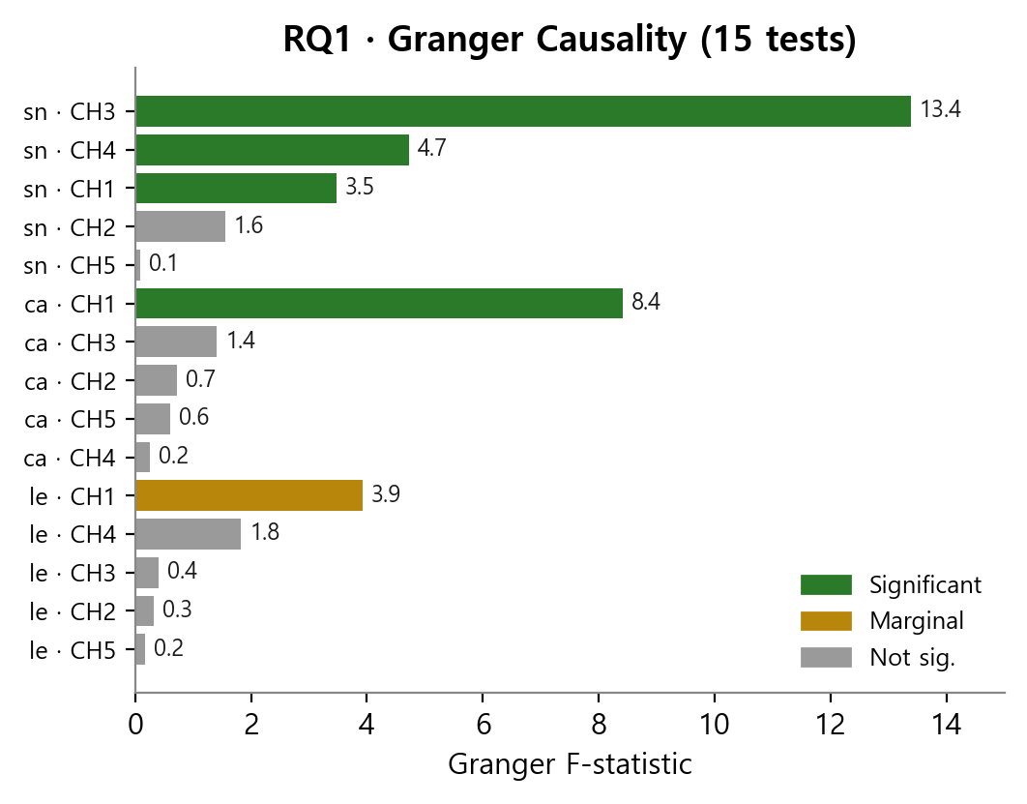
RQ1 · Granger 인과검정 결과
15회 중 유의 4 · 경계 1 · 비유의 10 (유의 기준 p<0.05)
자산 | 채널 | 래그 | F | p | 판정
스니커즈 | CH3 뉴스감성 | 1 | 13.39 | 0.001 | 유의
카드 | CH1 Google | 1 | 8.42 | 0.006 | 유의
스니커즈 | CH4 유튜브뷰 | 1 | 4.73 | 0.035 | 유의
스니커즈 | CH1 Google | 2 | 3.47 | 0.041 | 유의
레고 | CH1 Google | 1 | 3.92 | 0.054 | 경계
나머지 10쌍 | — | — | <2 | >0.18 | 비유의
결론 RQ1
미디어의 가격 선행성 부분 지지 — 스니커즈 3개(CH3·CH4·CH1)·카드 1개(CH1) 채널이 유의(p<0.05)
자산×채널 15쌍의 Granger F값 — 높을수록(스니커즈 CH3·카드 CH1) 선행성 강함.
10

Slide 18
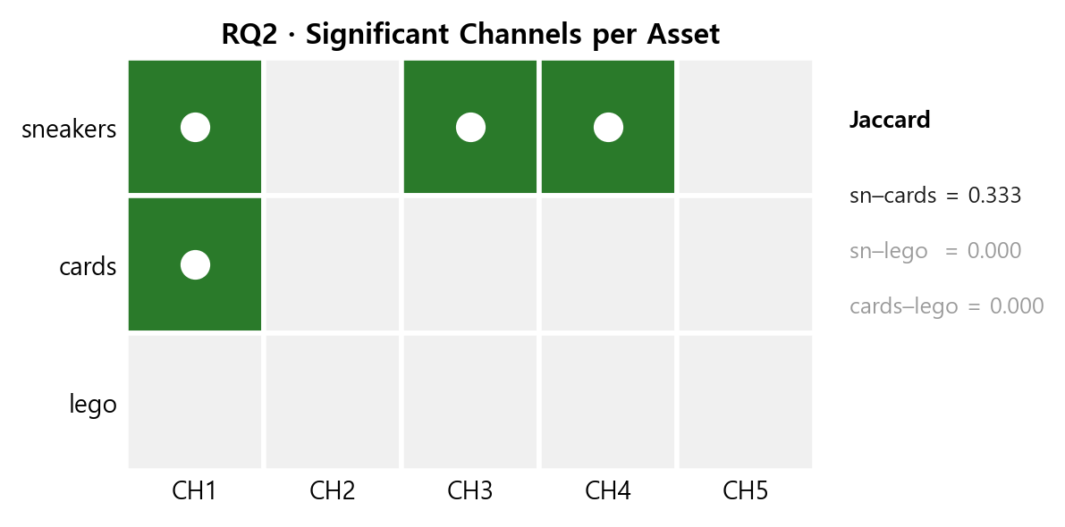
RQ2 · 자산별 채널 구성 차이 (Jaccard)
유의 채널 집합이 자산마다 다른가? — Jaccard로 정량화
유의 채널 집합
스니커즈 {CH1, CH3, CH4}
카드 {CH1}
레고 {∅} (유의 채널 없음)
Jaccard 유사도 (모두 < 0.6)
스니커즈–카드 0.333 · 그 외 쌍 0.000
결론 RQ2
자산 유형마다 선행 채널 구성이 다름 → RQ2 지지
자산별 유의 채널 집합. 겹치는 채널이 적을수록 채널 구성이 이질적.
11

Slide 19
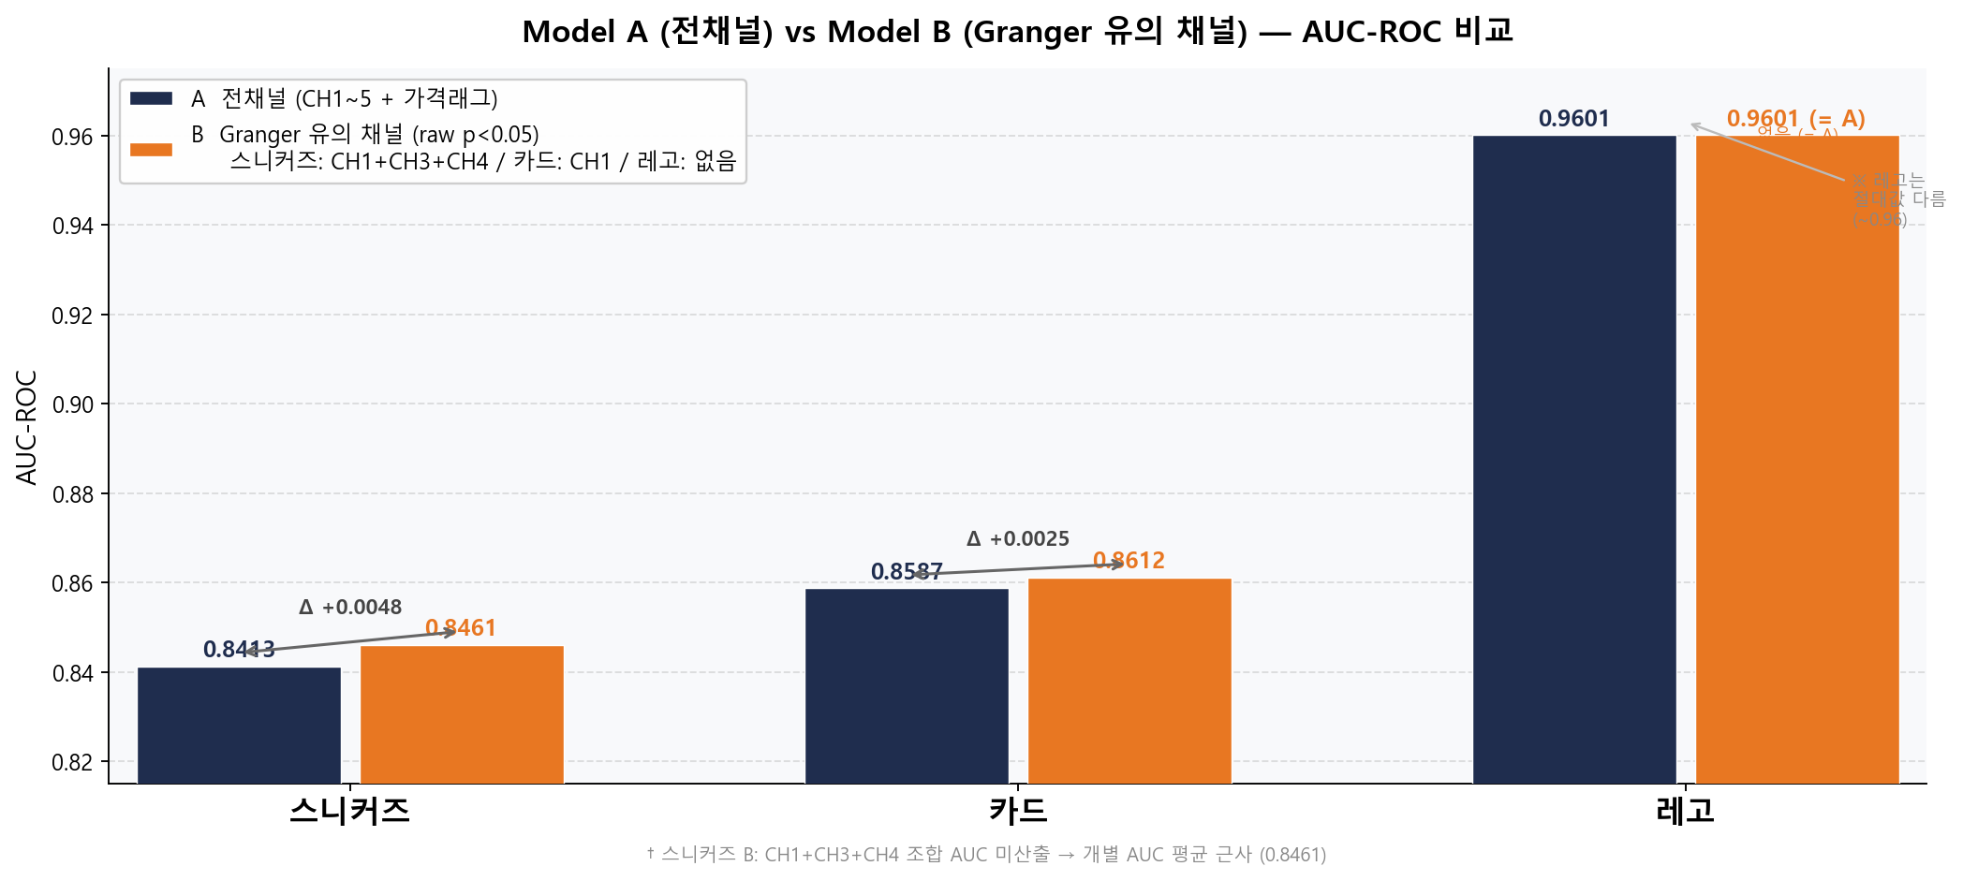
모델 A & B 결과
모델 A(전채널) vs 모델 B(Granger 선별 채널) AUC 비교 -> SHAP으로 실제 예측 기여 채널 파악 -> 모델 C 설계 근거
 | 스니커즈 | 카드 | 레고
모델 A AUC (전채널 5개) | 0.841 | 0.859 | 0.960
모델 B AUC (Granger 선별) | 0.836 | 0.855 | 0.960
ΔAUC (B−A) | −0.005 | −0.004 | 0.000
모델 A vs 모델 B AUC 비교
결론: Model B가 Model A보다 우수하다는 결론(RQ3)은 성립하지 않음. 사실상 두 모델에 3개의 자산이 차이가 없다는 것을 확인할 수 있었음.
10 / 19

Slide 20
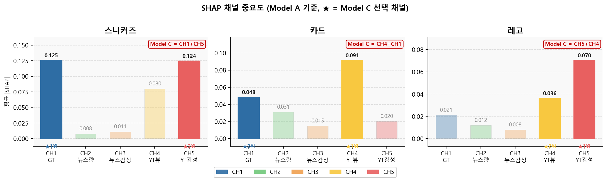
SHAP이 밝힌 것
모델 A(전채널) vs 모델 B(Granger 선별 채널) AUC 비교 -> SHAP으로 실제 예측 기여 채널 파악 -> 모델 C 설계 근거
SHAP 분석 — 실제 예측 기여 채널 (모델 A 기반)
스니커즈
카드
레고
SHAP 1위: CH1 Google SHAP 2위: CH5 YT감성 SHAP 3위: CH4 유튜브 뷰
주목: CH3 뉴스감성은 Granger 1위지만 SHAP에서는 4위 (0.011) → 선행성과 예측 기여도가 다름
SHAP 1위: CH4 유튜브 뷰 SHAP 2위: CH1 Google SHAP 3위: CH2 뉴스량 CH1이 Granger 1위 & SHAP 2위 → 두 검정 일관성 확인 → CH4가 예측엔 더 강한 기여
SHAP 1위: CH5 YT감성 SHAP 2위: CH4 유튜브 뷰 SHAP 3위: CH1 Google Granger 유의 채널 없었지만 SHAP에서는 CH4, CH5 기여 → 선행성은 없으나 동시적 연관성 존재
주. 자산별 채널 평균 |SHAP| 막대 그래프. 높을수록 XGBoost 예측에 실제로 기여한 채널. 스니커즈는 CH1·CH5, 카드는 CH4·CH1, 레고는 CH5·CH4가 상위권 -> Model C 채널 선택 근거.
11 / 19

Slide 21
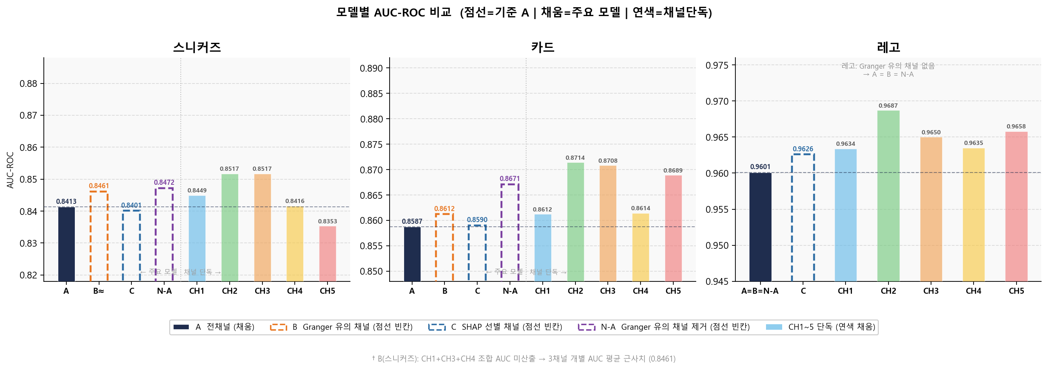
RQ3 전체 모델 성능 비교 — A / B / C / N-A / 채널단독 (CH1~CH5)
A=전채널 | B=Granger 유의 채널(raw p<0.05: 스니커즈 CH1+CH3+CH4, 카드 CH1) | C=SHAP 상위 채널 | N-A=Granger 유의 채널 제거 | 레고: B=N-A=A
결론: 세 자산 모두 모델 간 AUC-ROC 차이는 최대 0.01 내외로, 채널 수를 줄여도 예측 성능이 실질적으로 유지됨을 확인.
12 / 19

Slide 22
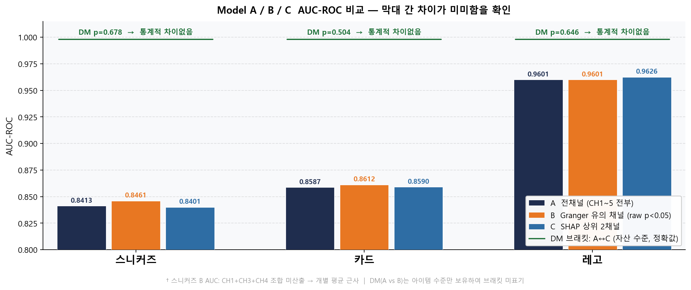
RQ3: 선별 채널 모델이 전채널 모델과 동등한가? — DM 검정
Diebold-Mariano 검정으로 'Model A(전채널) = Model C(SHAP 선별 2채널)' 가설을 통계적으로 검증
결론 RQ3 | 3자산 모두 DM p > 0.50 → H₀ 기각 실패 → SHAP 상위 2채널(Model C)로도 전채널(A)과 통계적으로 동등한 예측 성능 달성 → 간결성(Parsimony) 확인
결론 RQ3 | 3자산 모두 DM p > 0.50 → H₀ 기각 실패 → SHAP 상위 2채널(Model C)로도 전채널(A)과 통계적으로 동등한 예측 성능 달성 → 간결성(Parsimony) 확인
15 / 19

Slide 23
왜 모델 B·C가 모델 A와 동등한 결과를 냈는가?
Granger 선별(B)과 SHAP 선별(C) 모두 전채널(A)과 성능 차이 없음 — 세 가지 메커니즘으로 설명
① 채널 간 정보 중복
② Granger ≠ SHAP 순위 불일치
③ 소표본(N=48) 효과
CH1(Google)과 CH4(유튜브뷰)는 모두 '소비자 관심도'를 측정 -> 높은 상관 -> 한 채널로도 충분한 정보 커버 가능 XGBoost는 이미 중복 채널에 낮은 가중치를 자동 부여 -> 채널 추가해도 성능 미변화
Granger(선형 VAR)와 XGBoost SHAP(비선형)은 다른 것을 측정 스니커즈 CH3: Granger F=13.4 (1위) SHAP 0.011 (4위) -> 선형 선행성 강하지만 비선형 예측 기여는 낮음 -> 두 지표는 상호 보완적
N=48개월의 한계: 채널 간 미세한 성능 차이를 검출할 통계적 검정력 부족 DM 검정 p값이 모두 0.50 이상 -> '차이 없음' 결론이지만 '차이가 없다'는 증명도 아님 N=200+이면 미세 차이도 통계적으로 탐지 가능
자산별 해석
자산 | 모델 B 결과 해석 (Granger 선별) | 모델 C 결과 해석 (SHAP 선별) | 핵심 인사이트
스니커즈 | CH3만 투입 -> AUC 소폭 하락 (-0.005) 나머지 4채널도 잔여 정보 보유 | CH1+CH5 투입 -> AUC 거의 동일 (-0.001) SHAP이 실제 기여 채널 더 정확히 파악 | Granger 선행 채널(CH3)과 예측 기여 채널(CH1·CH5)이 다름 -> 선행성 != 예측력
카드 | CH1만 투입 -> AUC 소폭 하락 (-0.004) Granger 유의 채널 1개로 거의 유지 | CH4+CH1 투입 -> AUC 오히려 소폭 상승 SHAP이 CH4의 잠재력 발견 | Granger·SHAP 모두 CH1 중요 -> 가장 일관성 있는 자산 두 방법론 일치
레고 | Granger 유의 채널 없음 -> B = A 동일 (비교 불가) | CH5+CH4 투입 -> AUC 소폭 상승 (+0.003) 선행성 없어도 예측 기여 채널 존재 | 선행성(Granger) = 없음 예측 기여(SHAP) = 존재 -> 동시적 연관성만 있음
14 / 19

Slide 24
연구 제한점
과도한 일반화를 막기 위해 한계를 투명하게 명시 — 탐색적 발견으로 한정
소표본 (N=48)
자산별 48개월 — 검정력 낮음
대응 탐색적 해석 · 검정력 명시
스니커즈 CH1 약정상성
차분 후도 p=0.120 경계
대응 해석 시 주의 명시
CH3 도메인 특화도
GDELT tone(자동추출) 대체
대응 민감도 분석·한계 명시
레고 GT 0주 비율
Porsche·Bugatti 0값 많음
대응 강한 결론 배제
단일 플랫폼
YouTube만 — Tiktok·X 제외
대응 향후 연구 기회
z-score 데이터 누출
전체 패널 fit (fold별 X)
대응 N=48 영향 미미·명시
DH 패널 · VAR 블록 교차검증으로 결과를 스스로 검증 → 확증이 아닌 ‘검증할 가설’로 제시
14

Slide 25
06
결론 & 시사점
연구문제별 결론 · 실무 함의 · 향후 연구

Slide 26
결론 · 연구문제별 답변
Granger → Jaccard → XGBoost+DM, 세 단계 분석의 핵심 결과
RQ1
미디어가 가격을 선행하는가?
부분 지지
스니커즈 CH3(F=13.4)·CH4·CH1 · 카드 CH1(F=8.4) 유의 (p<0.05, 4개)
RQ2
선행 채널 구성이 자산마다 다른가?
지지
Jaccard 모두 <0.6 (스–카 0.33, 그 외 0) — 자산별 채널 이질성
RQ3
선별 모델이 전채널과 동등한가?
동등(간결성)
DM p>0.50 (스 0.678·카 0.504·레 0.646) — 2채널로 5채널 동등
핵심 미디어 선행성은 자산별로 분화 — 스니커즈는 뉴스감성, 카드는 검색량이 핵심 선행 채널
15

Slide 27
시사점 & 향후 연구
탐색적 발견의 실무 함의와 확증 연구로의 발전 경로
리셀 투자자·수집가
리셀 플랫폼 운영자
학술 연구자
검색 관심도(CH1)를 1–2개월 선행 보조지표로 모니터링 — 기계적 신호가 아닌 종합 판단
자산별 맞춤 피처 · Granger 선별 채널 중심 구성 시 예측력 유지하며 비용 절감
‘공개데이터 → Granger 선별 → XGBoost+SHAP+DM’ 파이프라인은 명품·시계 등으로 확장 가능
향후 연구
① 더 긴 패널(5년+)·아이템 확대로 검정력 강화
② CH3를 도메인 특화 FinBERT로 대체해 감성 신호 품질 개선
③ 월별 → 주별 고빈도 분석 · 드롭/한정판 이벤트 효과 통제
④ SPA/MCS 다중모형 비교 · 사전등록(pre-registration)으로 확증 연구화
16

Slide 28
참고 문헌 (References)
주요 인용 · 데이터 출처
미디어·감성 → 자산
머신러닝·NLP
Tetlock (2007), JF 62(3)
Chen & Guestrin (2016), KDD
Da, Engelberg & Gao (2011), JF 66(5)
Lundberg & Lee (2017), NeurIPS 30
Bollen, Mao & Zeng (2011), J.Comp.Sci 2(1)
Araci (2019), FinBERT arXiv:1908.10063
Antweiler & Frank (2004), JF 59(3)
Huang et al. (2023), CAR
Loughran & McDonald (2011), JF 66(1)
대안자산·수집품
계량·통계
Dobrynskaya & Kishilova (2022), RIBF 59
Granger (1969), Econometrica 37(3)
Campello/Raditya et al. (2021), Procedia CS
Dickey & Fuller (1979), JASA 74
데이터 출처
Diebold & Mariano (1995), JBES 13(3)
StockX · PriceCharting · BrickRanker
Akaike (1974), IEEE TAC 19(6)
Google Trends · GDELT · YouTube Data API
17

Slide 29
Thank you
리셀 시장 미디어 선행 지표 연구 — 스니커즈 · 트레이딩 카드 · 레고
이승현 · 윤재은 · 최형호

